Slide 1
Русский язык литературное чтение
5
класс
Тема: Самуил Яковлевич Маршак
«Путешествие от А до Я»

Slide 2
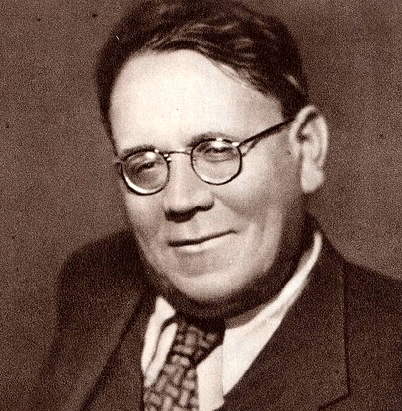
Сегодня на уроке мы
Познакомимся с творчеством замечательного детского поэта, переводчика.
Вспомним стихи Маршака. Прочитаем отрывок стихотворения «Весёлое путешествие от А до Я»

Slide 3
Самуил Яковлевич Маршак (1887-1964)

Slide 4
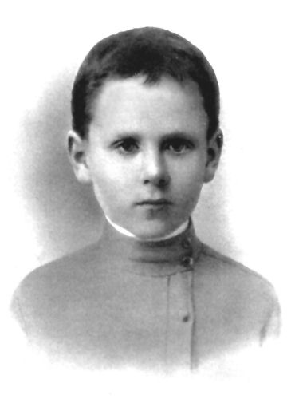
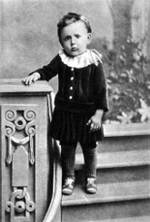
Детство Маршака
Всё мне детство дарило,
Чем богат этот свет:
Ласку матери милой
И отцовский совет…
Всё вокруг было ново:
Дом и двор, где я рос,
И то первое слово,
Что я вслух произнес.
Пусть же трудно и ново
И свежо, как оно,
Будет каждое слово,
Что сказать мне дано.

Slide 5
Из биографии Маршака

Slide 7
Книги Маршака

Slide 8
Книги Маршака

Slide 9
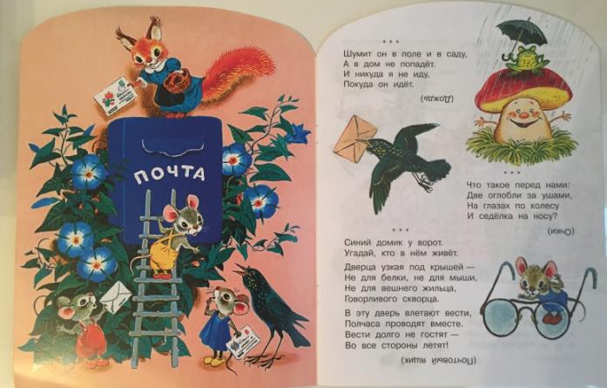

Slide 11
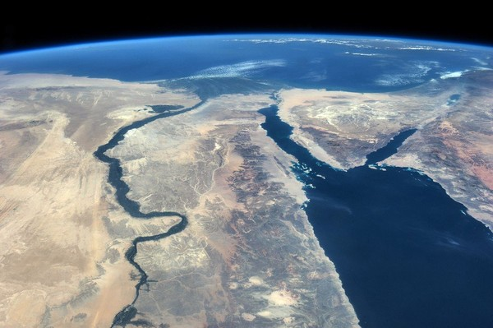
Весёлое путешествие
от
до

Slide 12
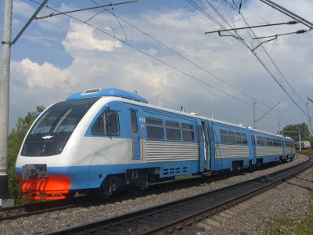
Ребятам объявляется,
Что поезд отправляется,
Немедля отправляется
От станции Москва
До первой буквы - «А».

Slide 13
Словарная работа
Струя – suyuqliq oqimi
Могучий = сильный
Безводный - suvsiz
Бесплодный – hosilsiz, unumsiz
Безлюдный -
Тюк – toy
Песчаный – qumli
odamlar yashamaydigan

Slide 14
Читаем вместе
От буквы «А»
до буквы «Я» Течёт река Аму-Дарья. Полна воды Аму-Дарья.

Slide 15
Её могучая струя Пойдёт туда, где ныне Еще безлюдные края, Песчаные пустыни.

Slide 16
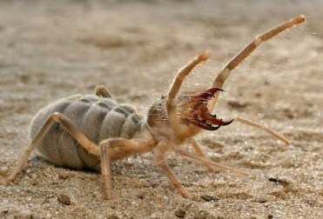
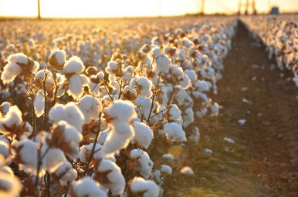
Пускай в песках, где пауки
Да ящерицы жили,
Перекликаются гудки
И хлопка мягкие тюки
Везут автомобили.

Slide 17
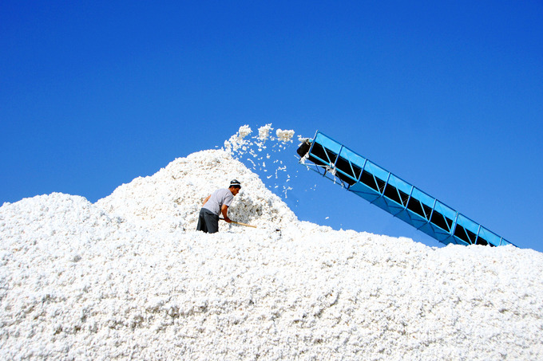

Slide 18
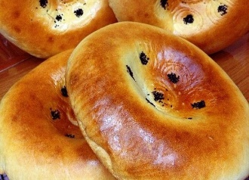
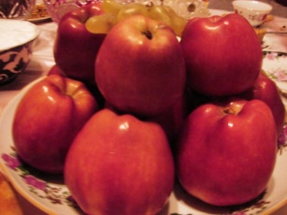
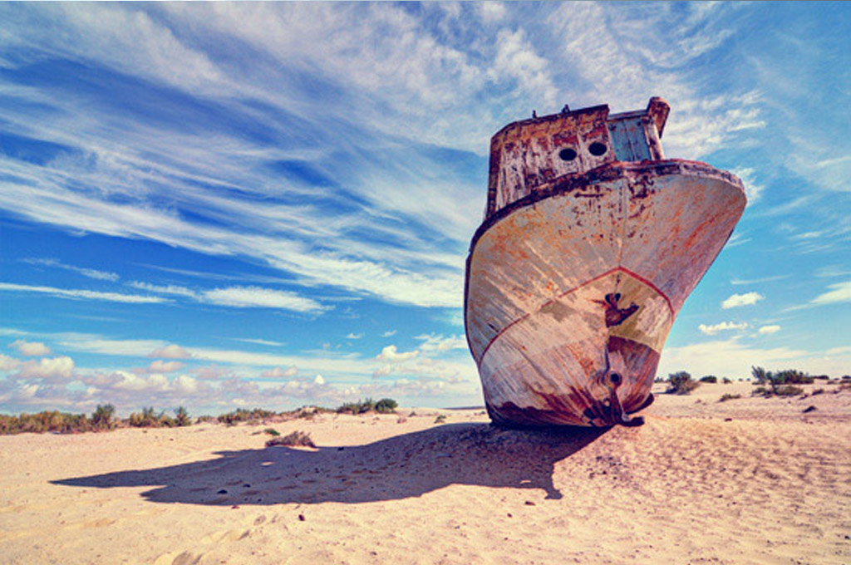
Пусть будет хлебным этот край,
Безводный и бесплодный.
Пусть яблок, ягод урожай
Приносит ежегодно!

Slide 19
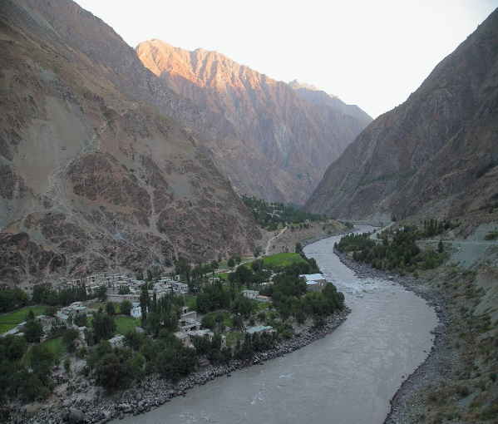
От буквы «А»
до буквы «Я» Течёт река Аму-Дарья. От буквы «А»
до буквы «Я» Идёт и азбука моя.

Slide 20
А эта буква оттого Считается последней, Что ты себя же самого Не ставишь в ряд передний. Не могут ждать у нас в стране Почёта, славы, чести Те, у которых «я» да «мне» Стоят на первом месте!

Slide 21
Народ толково и не зря Расставил буквы букваря. Ты эти буквы заучи. Их три десятка с лишком, А для тебя они - ключи Ко всем хорошим книжкам.

Slide 22
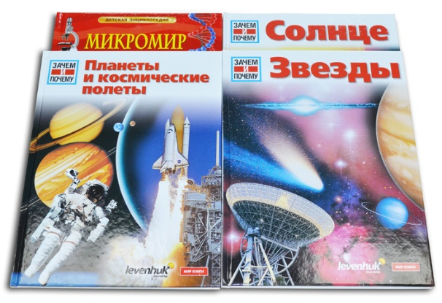
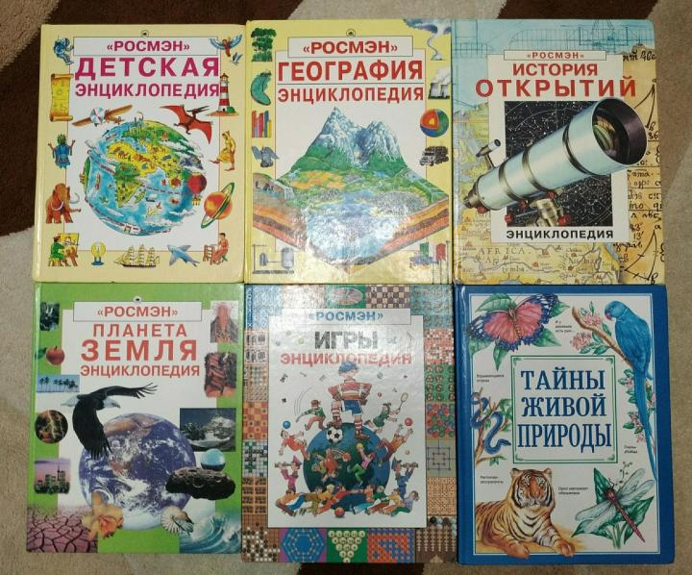
Прочтёшь ты книги о зверях, Растеньях и машинах. Ты побываешь на морях И на седых вершинах.
Тебе чудесные края Откроет путь от «А» до «Я».

Slide 23
По какой реке мы совершили путешествие?
Какая река Амударья?
Какими были края без рек?
Как Амударья помогла нашему краю?
По каким странам протекает эта река?

Slide 25
Амударья берёт начало на территории Таджикистана. Далее река протекает по границе между Афганистаном и Узбекистаном, затем она пересекает Туркменистан и снова возвращается в Узбекистан, где впадает в Аральское море.

Slide 26
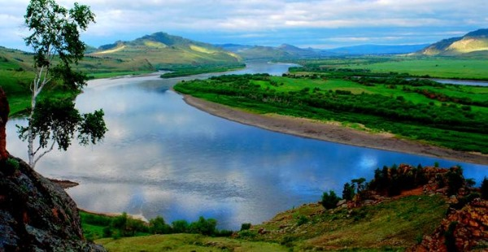
Посмотрим видео об Аму-Дарье

Slide 27
Амударья – самая многоводная и самая большая по площади бассейна река Средней Азии. В древности арабы называли ее Джайхан, а местные жители – Амуль.
Общая ее длина – 2660 км, из них 1500 км приходится на Узбекистан.

Slide 28
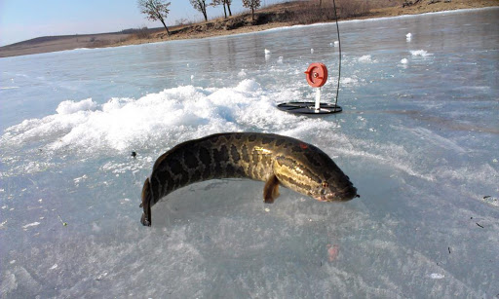
Зимой Амударья полностью не замерзает, но в особенно холодные зимы покрывается льдом: возле Термеза – на 32 дня, около Нукуса – на 120 дней.

Slide 29
Задание для самостоятельного выполнения
Прочитать и выучить стихотворение.
Ответить на вопросы на странице 193.
Прочитать другие произведения Маршака.

